Slide 1
『融客月报』
——私募股权投资市场（2018年9月）
——二级市场（2018年9月）

Slide 2
『融客月报』
—— 二级市场（2018年9月）

Slide 3
宏观
制造业景气度大幅走弱
市场
市场表现有所反弹
展望
市场短期或仍以结构性行情为主
业务

Slide 4
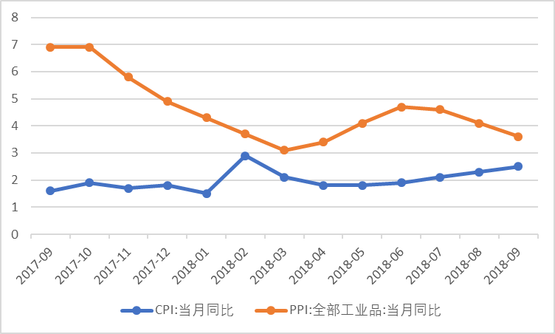
CPI、PPI
9月CPI同比上涨2.5%，较上月
PPI同比上涨3.6%，较上月
0.2%
0.5%

Slide 5
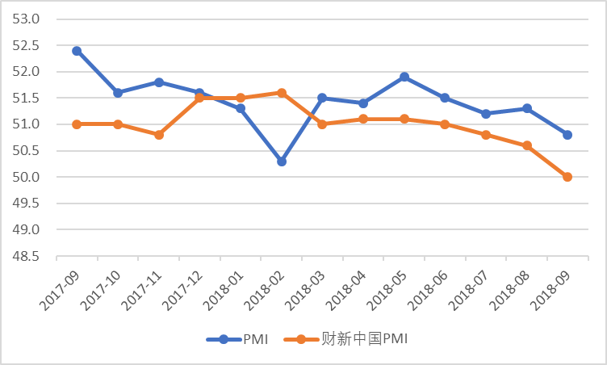
PMI
9月制造业PMI为50.8%，较上月
财新中国PMI为50.0%，较上月
0.5%
0.6%

Slide 6
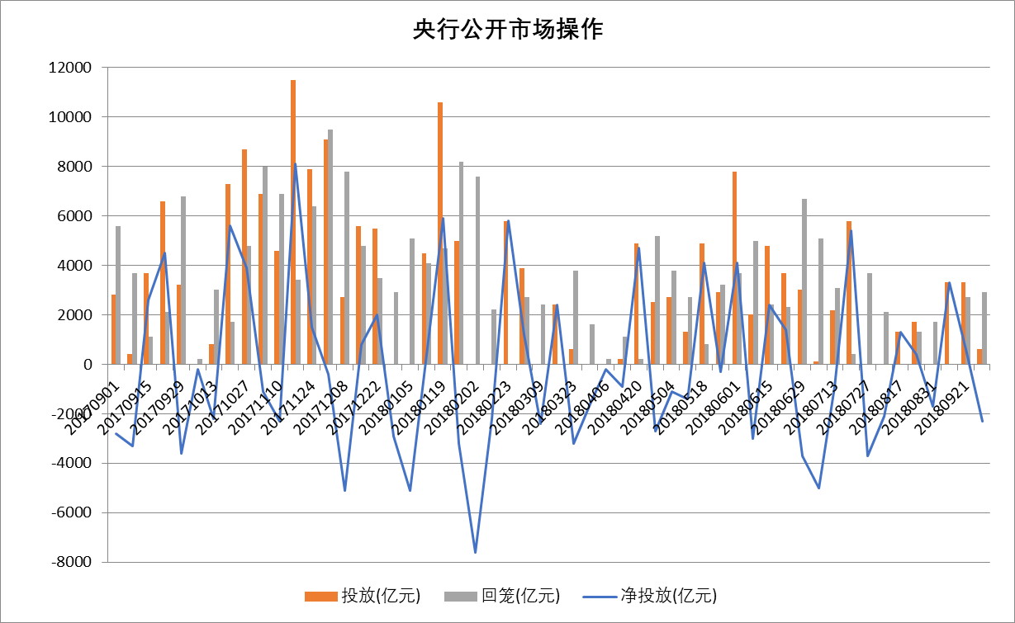
央行公开市场操作
9月，央行累计
净投放4250亿元
随着降准正式实施，将有效对冲MLF到期、税期等多种因素影响，10月资金面或将呈现宽松格局。

Slide 7
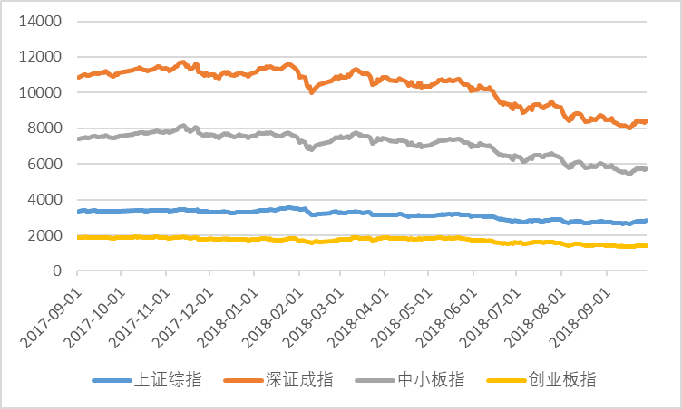
市场概况
市场
上证综指
深证成指
3.53%
0.76%
中小板指
创业板指
1.61%
9月下旬，各大股指均有所反弹。总体来看，沪指创下2月以来最大月涨幅，深成指、中小板指、创业板指的月跌幅亦显著收缩。
1.66%

Slide 8
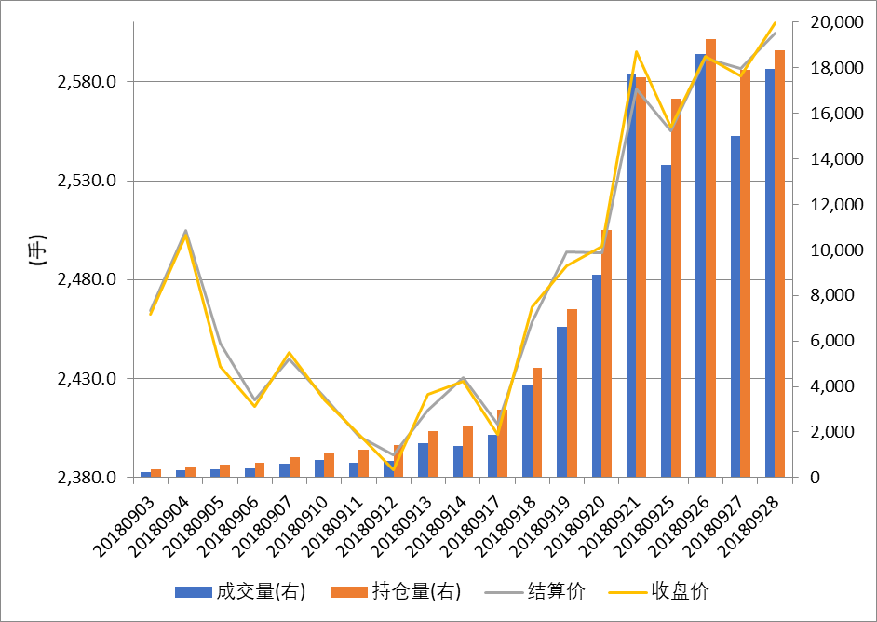
上证50股指期货
9月上旬波动下行
9月下旬显著上升

Slide 9
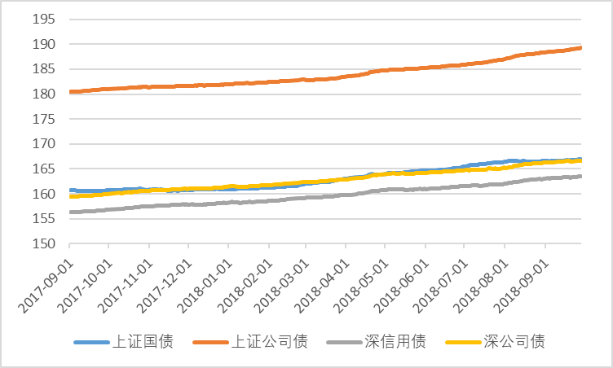
债市指数
上证国债
上证公司债
0.19%
0.47%
深信用债
深公司债
0.25%
0.23%
债市指数涨幅显著收缩，市场情绪有所修复

Slide 10
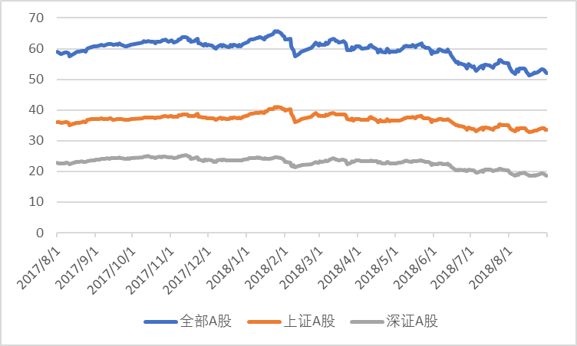
沪深市值统计
沪市
34.66万亿
深市
18.66万亿
9月，A股总市值近53.33万亿
较上月
2.27%

Slide 11
全市场解禁规模
9月市场解禁市值1382.85亿元

Slide 12
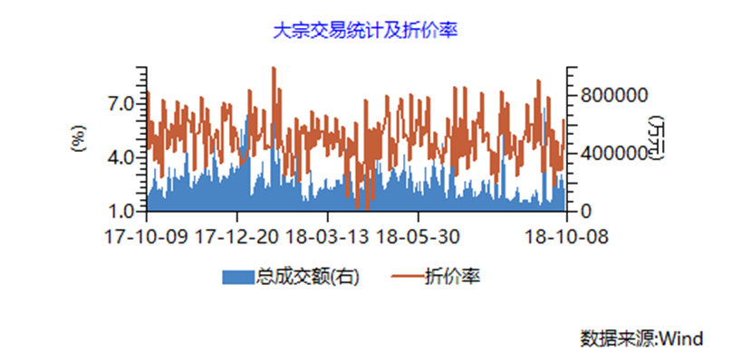
大宗交易统计及折价率
9月大宗市场
总成交额
306.52亿元
较上月
47.78亿元
9月大宗市场
平均折价率
4.45%
较上月
0.49%

Slide 13
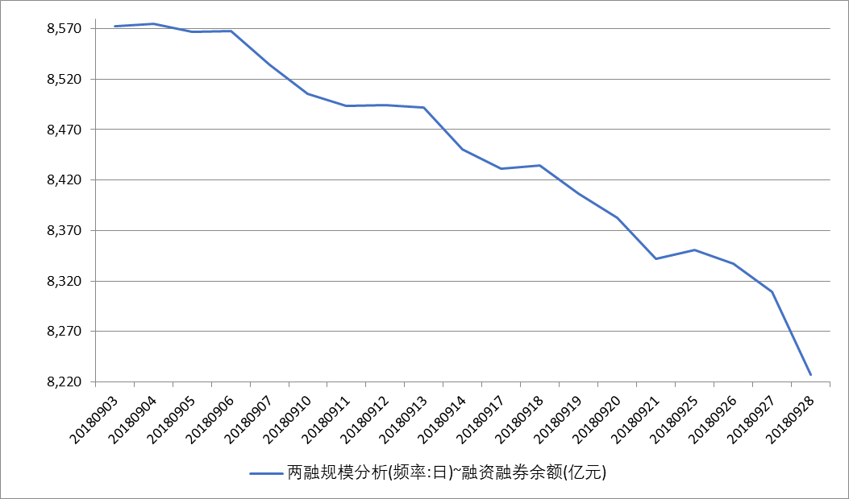
融资融券余额
9月，沪深两融余额8227.20亿元
较上月
4.06%

Slide 14
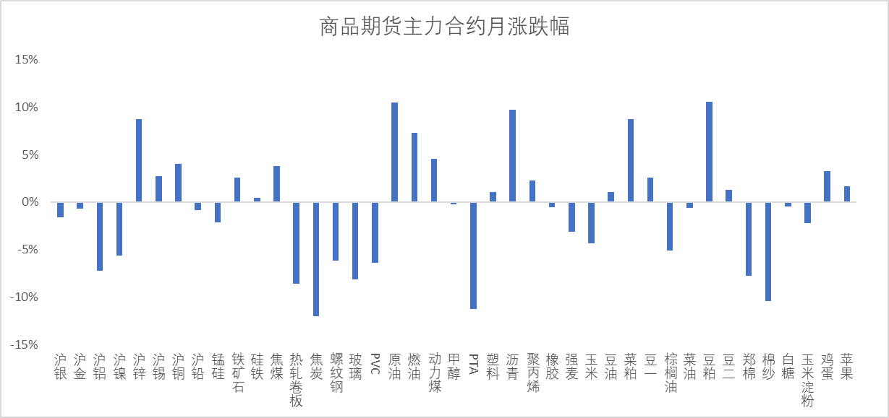
商品期货主力合约概览
煤焦钢矿品种受供需总体宽松、现货较为坚挺等因素的影响，期价受悲观预期主导持续下挫。原油期货则总体涨幅较大，主力1812合约在节后首个交易日上涨2.97%至572.5元/桶，创该合约上市以来新高。

Slide 15
本月两市市值前十
沪市 | 市值（亿） | 深市 | 市值（亿）
601398.SH工商银行 | 19,925.24 | 000333.SZ美的集团 | 2,670.65
601857.SH中国石油 | 16,025.34 | 000002.SZ 万科A | 2,662.67
601939.SH建设银行 | 15,164.96 | 002415.SZ海康威视 | 2,651.92
601288.SH农业银行 | 13,457.27 | 000858.SZ 五粮液 | 2,637.55
601318.SH中国平安 | 12,630.40 | 000651.SZ格力电器 | 2,418.32
601988.SH中国银行 | 10,401.18 | 002304.SZ洋河股份 | 1,928.94
600519.SH贵州茅台 | 9,170.24 | 002352.SZ顺丰控股 | 1,897.42
600028.SH中国石化 | 8,563.84 | 000001.SZ平安银行 | 1,897.33
600036.SH招商银行 | 7,615.67 | 300750.SZ宁德时代 | 1,602.36
601628.SH中国人寿 | 5,886.99 | 001979.SZ招商蛇口 | 1,477.27

Slide 16
本月涨幅居前个股(去除发行不足一年新股)
证券代码 | 证券简称 | 月涨幅（%） | 总市值（亿元） | 行业
300023.SZ | 宝德股份 | 99.2126 | 31.99 | 租赁和商务服务业
002692.SZ | 睿康股份 | 50.4644 | 34.9019 | 制造业
600603.SH | 广汇物流 | 46.5296 | 71.4509 | 综合
000629.SZ | 攀钢钒钛 | 46.2046 | 380.5258 | 制造业
600312.SH | 平高电气 | 45.935 | 97.4269 | 制造业
002219.SZ | 恒康医疗 | 45.3333 | 81.3243 | 制造业
300265.SZ | 通光线缆 | 42.8298 | 25.2113 | 制造业
600856.SH | 中天能源 | 36.2768 | 78.036 | 电力、热力、燃气及水生产和供应业
002667.SZ | 鞍重股份 | 36.1156 | 19.6 | 制造业
300411.SZ | 金盾股份 | 33.2842 | 42.9305 | 制造业

Slide 17
本月涨幅居前个股
宝德股份（300023.SZ） ：西安宝德自动化股份有限公司位于西安市高新技术产业开发区，是国家批准认证的高新技术企业，专业从事石油、煤炭、冶金、专用设备、新能源等自动化设备的研发、制造及系统成套。产品荣获国家科技部、国家质检总局等五大部委颁发的国家重点新产品奖及2007年度西安市科技进步一等奖，并获多项国家专利。
宝德股份一度在9月3日创下4.9元/股的历史新低，之后伴随着油服板块的持续走强，公司自9月11日起走出了8天7板的亮眼行情，9月累计涨幅99.21%。

Slide 18
上月涨幅居前个股的本月表现
证券代码 | 证券简称 | 上月涨幅（%） | 本月涨幅（%） | 行业
002755.SZ | 东方新星 | 77.1282 | -18.0081 | 建筑业
600408.SH | *ST安泰 | 61.6162 | -2.8125 | 制造业
002463.SZ | 沪电股份 | 40.4444 | 2.057 | 制造业
002427.SZ | *ST尤夫 | 38.3178 | 21.6216 | 制造业
603032.SH | 德新交运 | 37.4432 | 6.7517 | 交通运输、仓储和邮政业
002526.SZ | 山东矿机 | 37.1951 | 7.3996 | 制造业
300502.SZ | 新易盛 | 33.452 | -5.0667 | 制造业
000063.SZ | 中兴通讯 | 30.7534 | -4.1383 | 制造业
002700.SZ | 新疆浩源 | 27.7159 | 3.0534 | 电力、热力、燃气及水生产和供应业
002792.SZ | 通宇通讯 | 25.0441 | -3.914 | 制造业

Slide 19
本月跌幅居前个股
证券代码 | 上市公司 | 月跌幅% | 总市值（亿元） | 行业
600701.SH | *ST工新 | -52.1989 | 25.8684 | 信息传输、软件和信息技术服务业
002098.SZ | 浔兴股份 | -50.889 | 28.6758 | 制造业
600280.SH | 中央商场 | -47.4854 | 51.5602 | 批发和零售业
002359.SZ | 北讯集团 | -46.7385 | 107.4145 | 信息传输、软件和信息技术服务业
002699.SZ | 美盛文化 | -44.2308 | 79.1328 | 文化、体育和娱乐业
002664.SZ | 长鹰信质 | -42.8884 | 52.2026 | 制造业
002333.SZ | 罗普斯金 | -40.4015 | 47.7473 | 制造业
002723.SZ | 金莱特 | -39.5062 | 18.2966 | 制造业
002477.SZ | 雏鹰农牧 | -37.0821 | 64.8978 | 农、林、牧、渔业
002445.SZ | 中南文化 | -36.4372 | 44.2937 | 文化、体育和娱乐业

Slide 20
股权质押比例前十
证券代码 | 上市公司 | 质押比例% | 总市值（亿元） | 行业
000981.SZ | 银亿股份 | 82.18 | 226.7758 | 制造业
600828.SH | 茂业商业 | 78.05 | 86.5991 | 批发和零售业
000408.SZ | 藏格控股 | 77.7 | 242.2442 | 制造业
603555.SH | 贵人鸟 | 77.14 | 43.8764 | 制造业
002143.SZ | 印纪传媒 | 76.81 | 61.2363 | 租赁和商务服务业
000723.SZ | 美锦能源 | 75.89 | 147.8115 | 制造业
000564.SZ | 供销大集 | 75.52 | 188.045 | 批发和零售业
000567.SZ | 海德股份 | 75.11 | 53.8557 | 金融业
601360.SH | 三六零 | 74.73 | 1,788.42 | 信息传输、软件和信息技术服务业
002625.SZ | 光启技术 | 73.74 | 193.2665 | 制造业

Slide 21
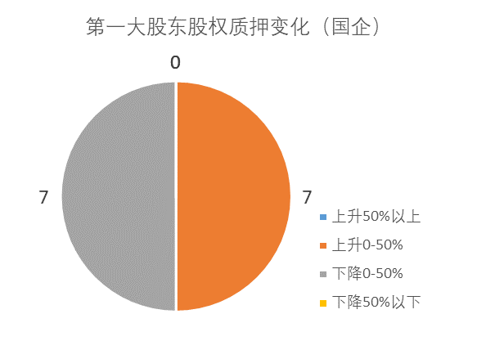
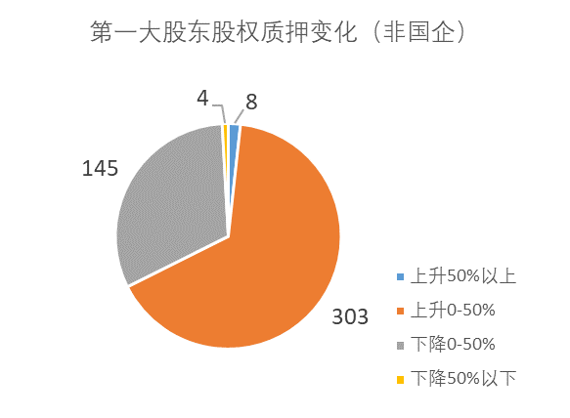
第一大股东累计质押数占持股比例
国有控股企业中，9月第一大股东质押股比例较8月各有7家产生上升和下降。其中内蒙华电上市以来首次进行了质押；漳泽电力所有质押股均已全数解押。非国有控股企业第一大股东更倾向于将所持股进行进一步质押，其中合金投资、麦迪科技、曙光股份更是将所持股全数质押。

Slide 22
本月质押股份触及平仓线情况
证券代码 | 上市公司 | 股东名称 | 触及平仓线质押份数 | 占公司总股本比例
002359.SZ | 北讯集团 | 天津信利隆 | 585万股 | 0.54%
002359.SZ | 北讯集团 | 龙跃集团 | 4445万股 | 4.09%
002263.SZ | *ST东南 | 大东南集团 | 1.2亿股 | 6.13%
300708.SZ | 聚灿光电 | 潘华荣 | 3400万股 | 13.21%
002664.SZ | 长鹰信质 | 长鹰天启 | 1亿股 | 26%
002098.SZ | 浔兴股份 | 汇泽丰 | 8950万股 | 25%

Slide 23
主要券商观点
大强小弱的“反弹”本质上是“修复”，我们依然看好风险偏好持续改善下，A股在10月至11月的持续修复行情。
A 股市场内外部环境仍具挑战，坚守大市值、低估值板块是相对稳妥的策略。
我们认为金秋行情展开过程中，相关风险因素对于市场的扰动始终存在，市场风险偏好修复或会反复，但相对于前期整体紧张的态势已经明显缓和，市场反弹趋势有望延续展开。
市场真正的变化是告别了快速出清的恐慌阶段，进入到了一个相对稳定的时间窗口。后续反弹还会有波折，但系统性下行的风险已经降低了
Notes:
23

Slide 24
宏观经济数据解读
中国9月官方制造业PMI为50.8%，较上月回落0.5个百分点，整体制造业仍运行在景气区间，但新出口订单指数仍处于枯荣线下方且加速下挫，表示中美贸易摩擦对国内制造业出口的影响尤为严重。9月财新中国制造业PMI为50.0%，较上月回落0.6个百分点，结束连续15个月扩张，制造业景气度大幅走弱。
9月CPI同比上涨2.5%，较上月扩大0.2个百分点，连续3个月处于“2”时代，且创近7个月新高，其中猪肉价格下降2.4%，降幅继续收窄，对CPI的拖累作用持续减弱。PPI同比上涨3.6%，较上月回落0.5个百分点，其中非金属矿物制品业、黑色金属冶炼和压延加工业、化学原料和化学制品制造业、煤炭开采和洗选业的涨幅均有所回落

Slide 25
展望
9月，沪指收报2821.35点，上涨3.53%；深成指收报8401.09点，跌幅0.76%；中小板指收报5750.77点，跌幅1.61%；创业板指收报1411.34点，跌幅1.66%。其中沪指创下2月以来最大月涨幅，深成指和创业板指连跌6月但跌幅已明显收缩。
总体看来，9月的反弹行情主要出现在下旬，沪指在9月18日创下2644.30点的阶段低点后连续上涨，周涨幅4.32%，为两年半以来最大，直至国庆节的到来，这波反弹行情才暂告一段落。但投资者不宜过度乐观，一方面，这波行情一定程度上属于情绪悲观到极点的自然反弹；另一方面，此次行情主要集中在权重股和部分题材股上，并不代表市场具备了持续反弹的坚实力量。预计市场短期内仍将以结构性行情为主。

Slide 26
Pre-IPO财务顾问及财务投资
我们的财务顾问团队依托自身专业背景及资源整合优势，根据客户需要，站在客户的角度为客户的投融资、资本运作、资产及债务重组、财务管理、发展战略等活动提供的咨询、分析、方案设计等服务。包括的项目有：投资顾问、融资顾问、资本运作顾问、资产管理与债务管理顾问、企业战略咨询顾问、企业常年财务顾问等。
我们的投资团队依托自身专业背景和独特判断，根据行业发展和市场趋势，对目标企业和目标项目，进行各种形式的专业投资。财务投资包括：股权投资、固定收益投资等。
Notes:
26

Slide 27
Post-IPO财务顾问及财务投资
上市对于企业和股东仅是发展的一个里程碑，对接资本市场后，企业和股东需要适应更高的监管要求、更完善的公司治理、更复杂的资本运作。我们针对此类需求，整合了服务资源，将财务顾问和财务投资作为载体，致力为客户提供定制化的市值管理服务。
我们的财务顾问团队依托自身专业背景及资源整合优势，根据上市公司及其股东的需要，提供投融资、资本运作、资产及债务重组、财务管理、发展战略等活动提供的咨询、分析、方案设计等服务。包括的服务有：上市公司再融资、股权激励、并购、股权融资、市值维护、战略投资等。
我们的投资团队依托自身专业背景和独特判断，根据市值管理的各项需求，设计投资结构，进行各种形式的市值管理投资。包括：并购投资、再融资投资、战略投资、固定收益投资等。
Notes:
27

Slide 28
联系我们
联系我们
公司地址：上海市东湖路70号东湖宾馆3号楼3楼
公司电话：8621-54668032-602
公司电话：8621-54669508
网址：http://www.rongke.com
融客市值管理RONGKECHINA
融客市值管理公众号
rongkechina

